Slide 1
LDAP

Slide 2
O que é o LDAP?
Lightweight Directory Access Protocol
É um protocolo usado por produtos como Active Directory, Red Hat Directory Server, OpenLDAP
NÃO é um Active Directory
Uma base de dados em forma de árvore usado para buscas otimizadas

Slide 3
3 nomenclaturas que você precisa entender

Slide 4
ObjectClass
Uma ObjectClass é uma classe que contém um conjunto de atributos
Você só pode inserir um dado no LDAP usando uma ObjectClass, e consequentemente, os atributos que ela permitir
Existem dois tipos: AUXILIARY & STRUCTURAL
Todo registro precisa de uma STRUCTURAL
Uma AUXILIARY adiciona novos atributos

Slide 5
ObjectClass
NAME 'account'
SUP top
STRUCTURAL
MUST userid
MAY ( description $ seeAlso $ localityName $ organizationName $ organizationalUnitName $ host ) )

Slide 6
ObjectClass
NAME 'posixAccount'
SUP top
AUXILIARY
DESC 'Abstraction of an account with POSIX attributes'
MUST ( cn $ uid $ uidNumber $ gidNumber $ homeDirectory )
MAY ( userPassword $ loginShell $ gecos $ description )

Slide 7
Attribute
NAME 'posixAccount'
SUP top
AUXILIARY
DESC 'Abstraction of an account with POSIX attributes'
MUST ( cn $ uid $ uidNumber $ gidNumber $ homeDirectory )
MAY ( userPassword $ loginShell $ gecos $ description )

Slide 8
Attribute
cn=mateus
uid=mateus
uidNumber=1000
gidNumber=1000
homeDirectory=/home/mateus

Slide 9
Schemas
nis.ldif
schema
posixAccount
shadowAccount
posixGroup
objectclass
cn
uid
uidNumber
gidNumber
homeDirectory
userPassword
loginShell
gecos
description
attributes

Slide 10
Como será o nosso ambiente?

Slide 11
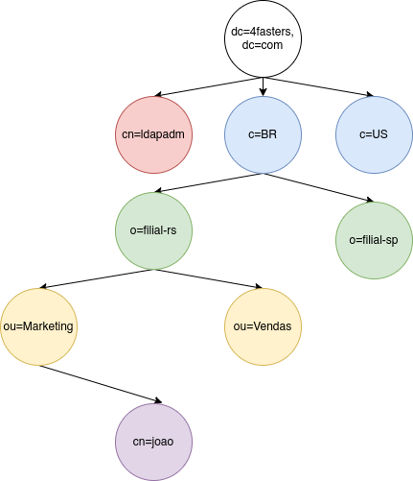

Slide 12
OBRIGADO!

